Slide 1
《果实类药物-决明子》
《天然药物学》
药学系 中药教研室 彭孝鹏老师

Slide 2
决明子
01
药材来源
目录
02
性状鉴别
CONTENT
03
性味及功效

Slide 3
药材来源
01

Slide 4
药材来源
决明子
[来源] 为豆科植物决明和小决明的干燥成熟种子

Slide 5
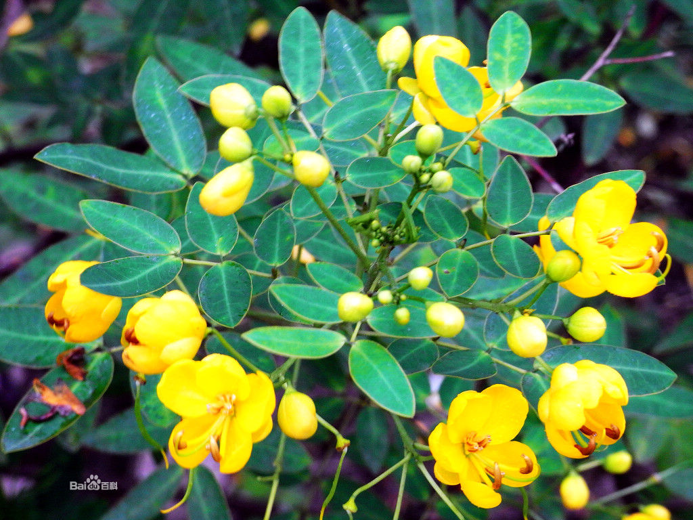

Slide 6
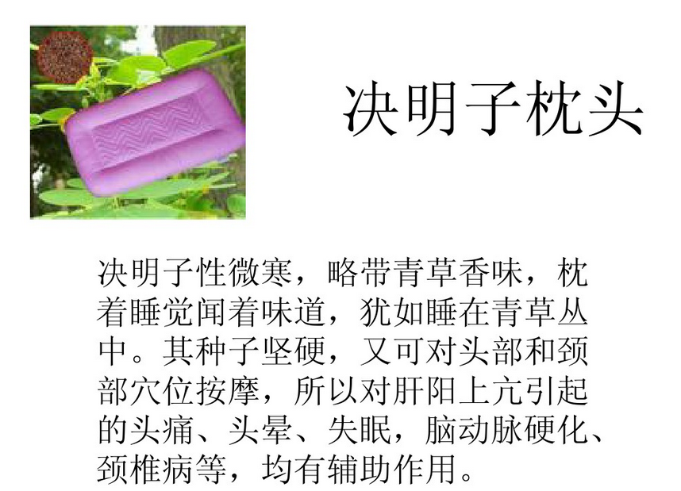

Slide 7
性状鉴定
02

Slide 8
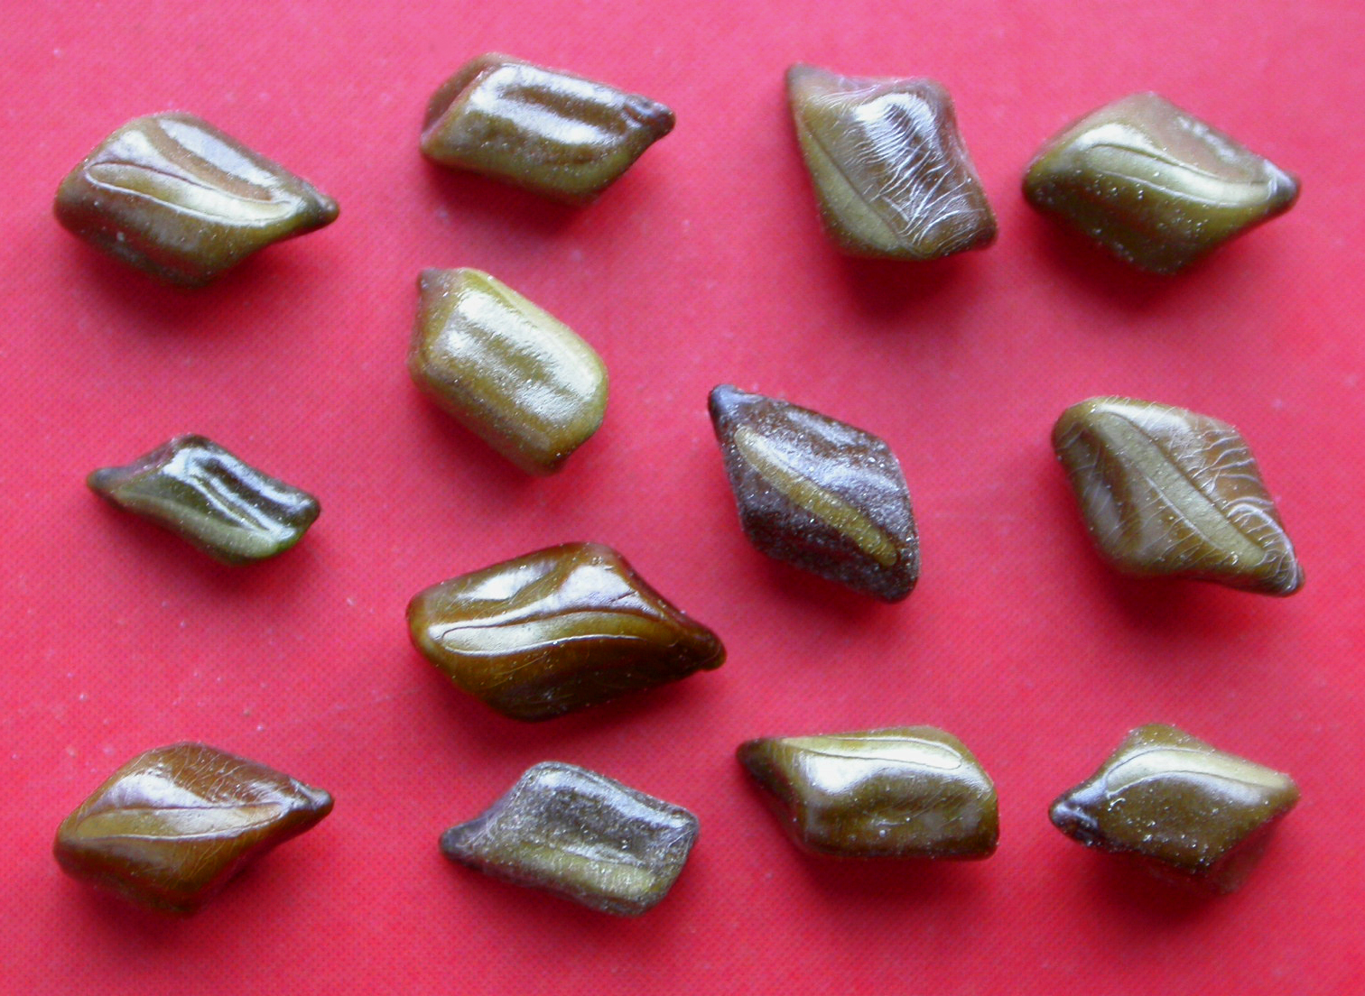
性状鉴定

Slide 9
性味及功效
03

Slide 11
《果实类药材-决明子》
《天然药物学》
敬请关注下一节内容
《果实类药材-连翘》

